Slide 1

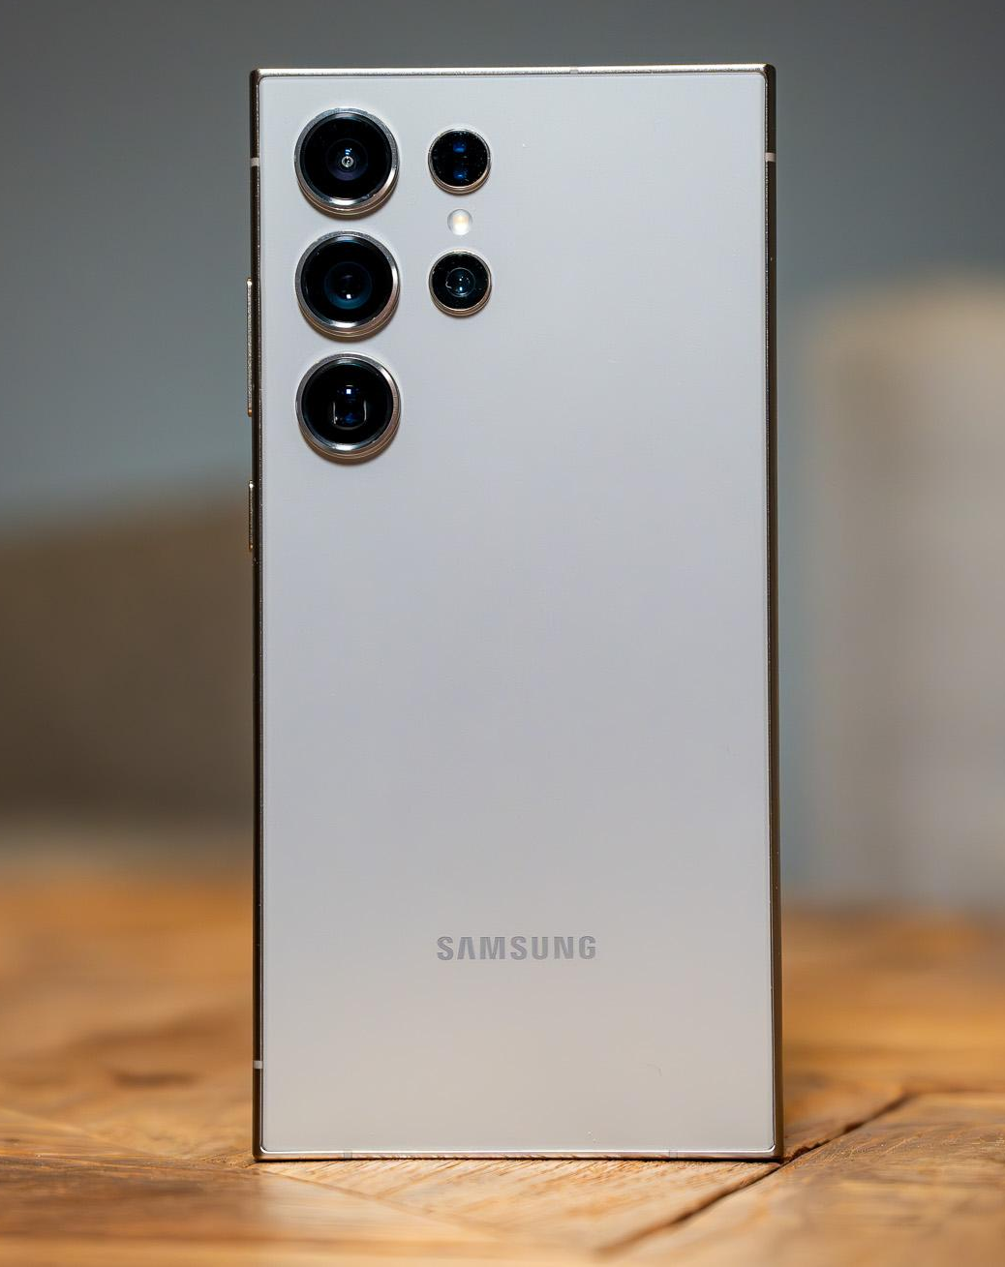
SAMSUNG GALAXY S24 ULTRA
ФЛАГМАНСКИЙ СМАРТФОН НОВОГО ПОКОЛЕНИЯ
КАЧЕСТВЕННЫЙ И НАДЁЖНЫЙ

Slide 2
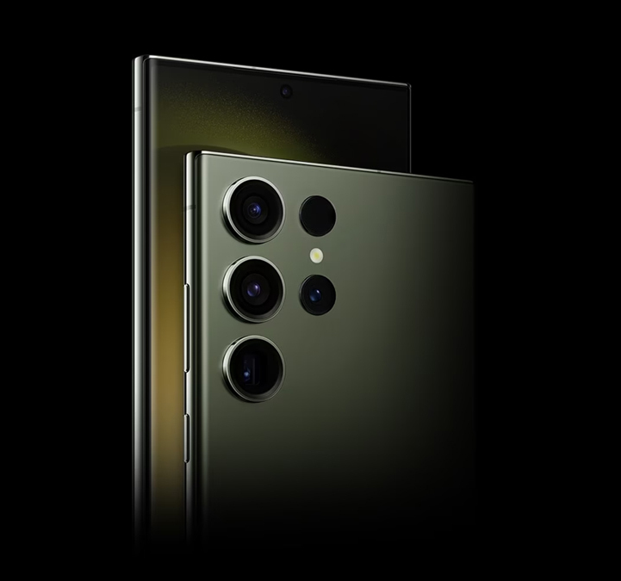
Основные характеристики
Дисплей: 6.8” AMOLED 120 Гц Процессор: Snapdragon 8 Gen 3 Камера: 200 МП основная, 5 камер Аккумулятор: 5000 мАч, быстрая зарядка ОС: Android 14, One UI 6.1

Slide 3
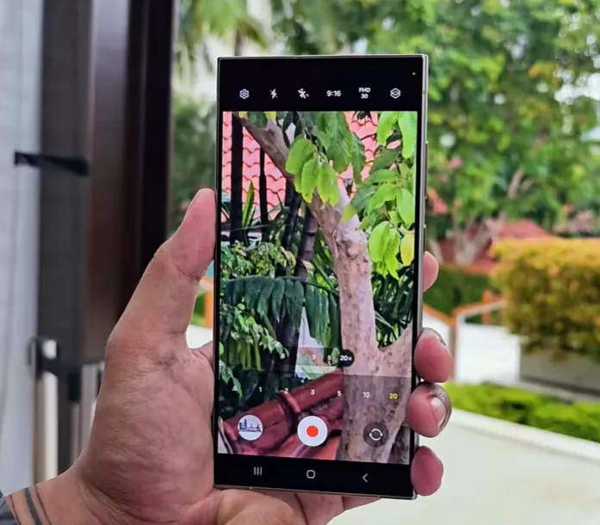
Невероятные возможности камеры
Ночная съёмка 100-кратный зум Поддержка съемки в 8K

Slide 4
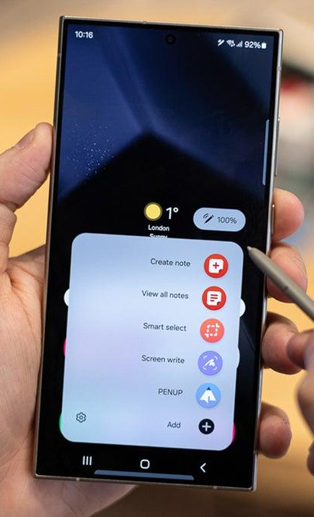
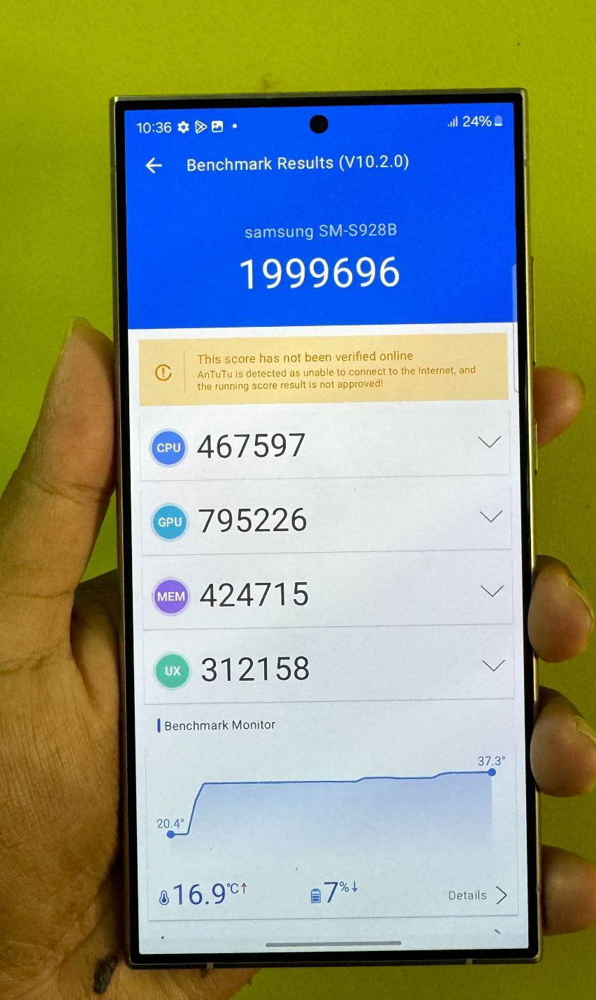
Мощность и быстродействие
Сравнение в бенчмарках (Antutu, Geekbench)
Искусственный интеллект для улучшения производительности

Slide 5
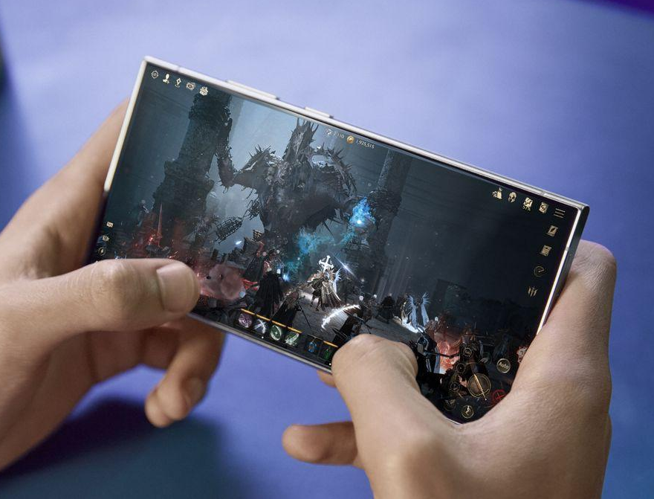
Интеллектуальные функции
AI Zoom Перевод в реальном времени Обработка текста, изображений с помощью Galaxy AI

Slide 6

ПОЧЕМУ СТОИТ ВЫБРАТЬ GALAXY S24 ULTRA?
Ультимативная производительность
Лучшая камера
Продвинутый искусственный интеллект
Долгое обновление системы
Смартфон в руке, либо на фоне Samsung Galaxy Watch и Galaxy Buds

